Slide 1
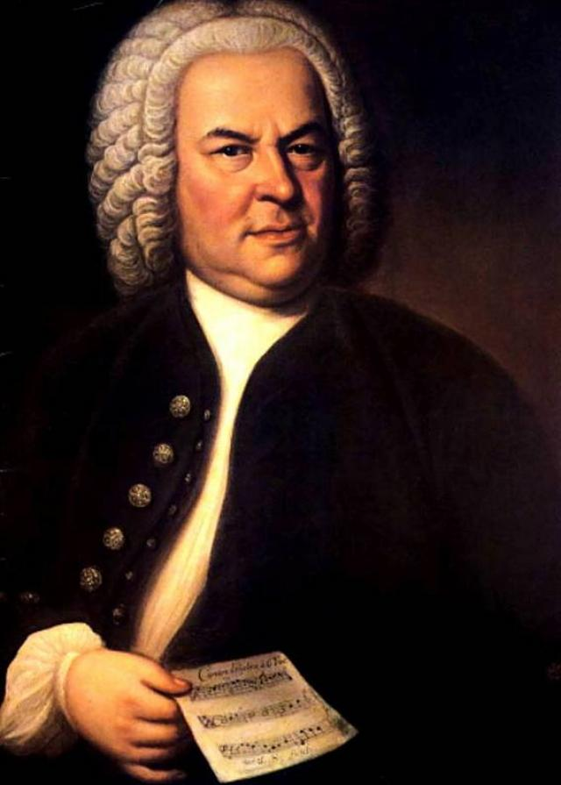
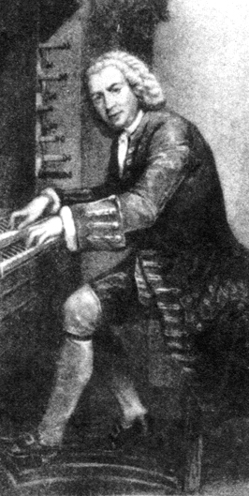
1685 - 1750

Slide 2
Я напрягаю свой вселенский слух.
Привыкнуть к бесконечности не сложно.
Хочу понять – как ты велик мой дух!
Велик мой дух, а плоть моя ничтожна!
…………………………………………
Мой слух – он ловит вздохи всей земли.
Его понять - понять себя и время……

Slide 3
« Я как мост между Землей и Солнцем. И по мне спускается Солнце,
а Земля поднимается к Солнцу!»
И. С. Бах

Slide 4
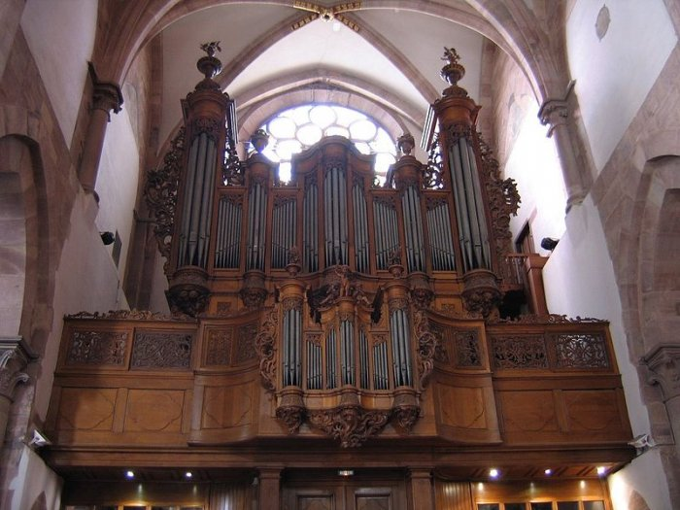

Slide 5
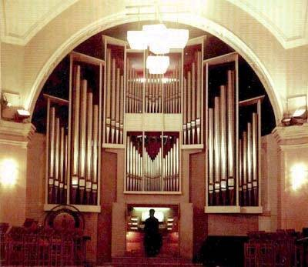

Slide 6
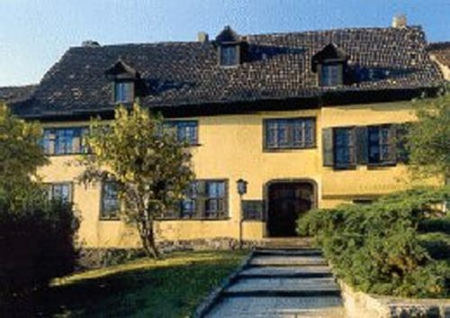
Дом композитора

Slide 7
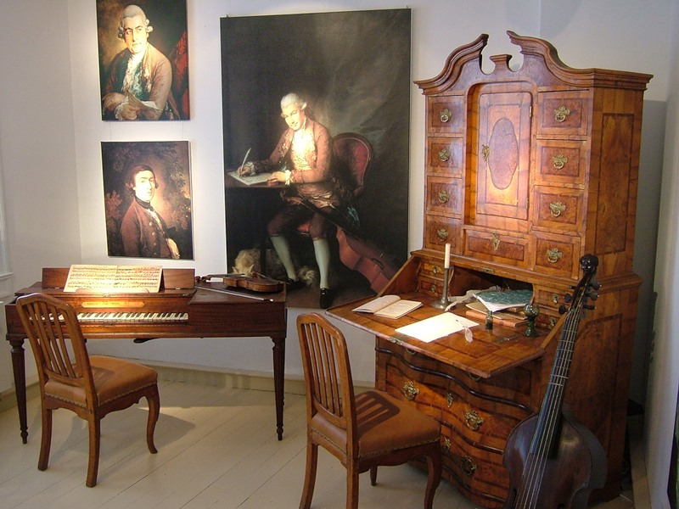
Кабинет- музей И. С. Баха

Slide 8
Месса ( лат. – посылаю, отпускаю) – многочастное циклическое вокально – инструментальное произведение на текст определенных разделов главного
богослужения католической церкви.
В основе 5 основных песнопений:
«Господи, помилуй» (Kyrie eleison!)
«Слава в вышних Богу» («Gloria in excelsis Deo!» )
«Верую» (Credo»)
«Свят» («Sanctus»
«Агнец Божий» («Agnys die»)

Slide 9
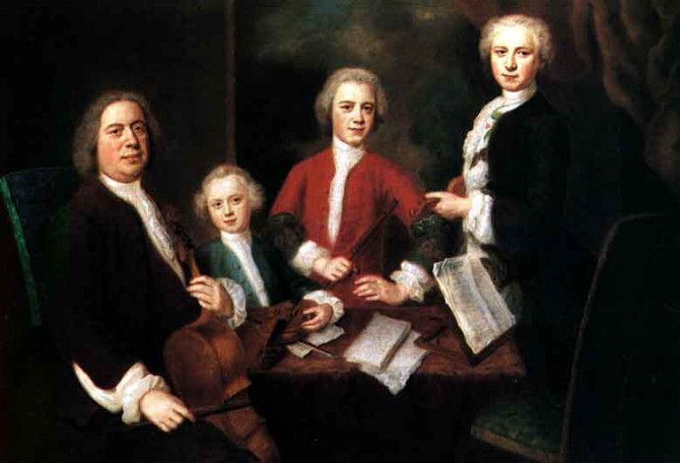

Slide 10
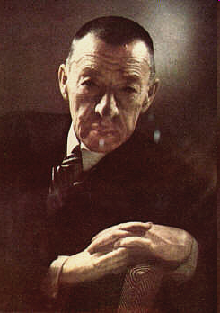
Сергей Васильевич Рахманинов
1873-1943
Композитор
Пианист
Дирижёр

Slide 11
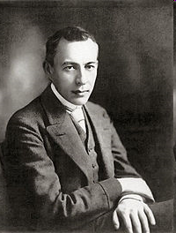
«Я русский композитор, и моя родина наложила отпечаток на мой характер и мои взгляды».

Slide 12
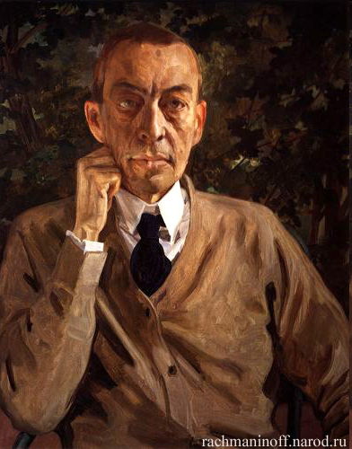
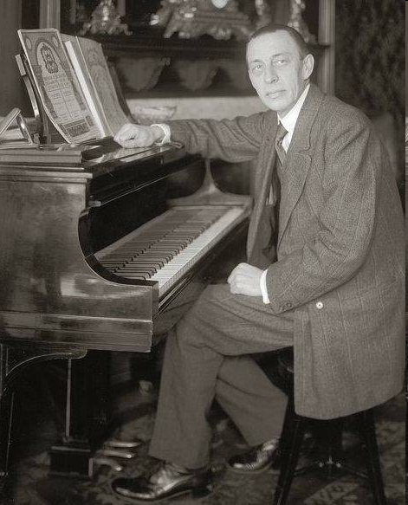

Slide 13
Всенощная – это богослужение православной церкви, которое совершается вечером на кануне воскресенья и праздников и объединяет службы вечерню и утреню.
«Всенощное бдение» написано в тяжелое для страны время Первой мировой войны -1915г.
«Всенощное бдение» состоит из двух циклов песнопений , образующих «Вечерню» и «Утреню».
В нем 15 номеров.
В первых семи номерах преобладает мягкая звучность.
«Вечерню» сменяют динамичные с яркими тембровыми контрастами, могучими кульминационными подъемами песнопения «Утрени»

